Slide 1



618交易系统优化
Date / Time

Slide 2

目 录
一、整体规划
二、优化思路
三、架构梳理
四、优化举例

Slide 3
整体规划
现状分析
  去年双十一及日常运行数据
  软硬件性能指标
  数据存储容量
规划
  流量规划
  数据增长量规划
优化依据
  架构梳理
  线上压测
Notes:
1、现状分析：
去年双十一及日常运行数据：
梳理出影响用户的公网请求，及依赖的服务。双11系统软硬件峰值，平时系统软硬件峰值。取其中最大的要求至少10倍。
软件性能指标：UMP（接口调用次数，TP99），Nginx（NginxStat）请求访问次数和时间
硬件性能指标：CPU/LOAD/NetIO/DiskIO/Mem/Connection
数据存储容量：缓存、数据库容量等，优惠劵，商品例子。
2、规划：
流量规划：多机房公网入口、机房内分流层、WEB/RPC服务层、存储层各层的流量规划
数据增长量规划：优惠劵，商品例子。
3、优化依据：
架构梳理：系统、业务、部署等架构梳理，寻找薄弱点
线上压测：压力下的系统性能薄弱点，依赖数据而不是直觉

Slide 4
优化原则
一流量角度
  分流
  限流/隔离
  灾备
  降级
二 数据角度
  扩容
  分片
  冷热分离
  读写分离
Notes:
分流：跨机房分流，机房内分流，页面分流
限流-隔离：四层限流（ADS），七层限流（haproxy，Nignx），保护线上系统。隔离流量：秒杀系统，本质和交易一样但是数据和流量完全物理隔离。
灾备：跨机房灾备：DNS切换，Proxy切换。架构支持。机房内灾备：应用服务层切换，缓存切换，DB切换。
降级：购物车的库存，结算页的Promise。
扩容：硬件升级：Redis缓存增加内存，DB增加硬件（SSD）。水平扩展：增加从节点。
分片：Redis分片，DB分库分表。
冷热分离：上架可售卖商品和下架商品数据分开。生产中的订单和完成订单分开。
读写分离：库存扣减写入的存储和库存状态的存储分开。

Slide 5
优化思路-矩阵
 | 高可用 | 分流/隔离 | 限流 | 切换 | 降级
公网入口 | 4大机房 一级联通、电信、移动 二级多线BGP | GSLB CDN | - | DNS切换 | -
交换机/专线 | Active/Active 多链路 | 等价路由 更改路由优先级 NAT | QoS | 变更路由 | -
HAProxy/Nginx | OSPF 集群 | 集群分组 Upstream 动静分离 | 限流模块 | Upstream切换 | -
WEB/RPC | 集群 | 服务治理 服务分组 | 限流模块 | 分组切换 | 上游系统降级
缓存 | 主从复制 | 集群分组 | 连接数 | 故障切换 分组切换 | 返回静态内容
存储 | 主从复制 分布式 | 读写分离 集群分组 | 连接数 | 主从切换 | 返回缓存内容
Notes:
GSLB：公司开发的智能DNS
NAT：
Qos：

Slide 6
架构梳理
一 物理链路梳理
1 公网入口
2 机房内部
3 机房间专线
二 逻辑链路梳理
1 面向用户的外部链接
2 各系统依赖的内部系统
Notes:
一 物理链路梳理
1 公网入口：解决不同的运营商到机房的入口流量问题。
2 机房内部：1）应用和外部流量的衔接。2）应用的实际物理部署位置及相邻系统的特点（大流量系统）3）应用依赖的其他应用的物理位置，服务，存储。
3 机房间专线：1）应用跨机房的调用状况 2）网络繁忙的时间段。
二 逻辑链路梳理
1 面向用户的外部链接：1 ）凡是影响到用户下单的请求梳理出来 2）系统后面依赖的其他系统和存储
2 各系统依赖的内部系统：分流-限流/隔离-切换-降级

Slide 7
压力测试
两类压力测试场景
  读业务压测
  写业务压测
压力测试方案
  从集群中缩减服务器
  复制流量
  模拟流量
  憋单
Notes:
1、读业务压力测试：是将线上业务隔离后,压测至系统临界点,通过分析系统在临界点时软硬件指标定位系统短板并优化。
2、写逻辑压力测试,如果数据具有不可恢复性,一定要提前做好数据隔离保护,如订单号压测,为避免影响线上业务,压测前后都要做好“跳号”以隔离线上数据。
3、从集群中缩减服务器。加大单台服务器的压力。大概估算出正常的集群规模能够承载的流量。
4、复制流量。主要通过 Tcpcopy 复制端口流量,多层翻倍放大流。
5、模拟流量。模拟流量主要脚本攻击工具和压测工具结合,主要用ab,siege,webbench,loadruner通过多台机器压测。分机房,按分支进行压测。
6、憋单。主要针对后续的订单生产系统压测。通过在管道积压一批订单,然后快速释放,形成对后续生产系统持续快速的冲击,达到压测的目的。

Slide 8
购物车系统举例-架构梳理
一 架构梳理
1 公网入口流量规划
条件一：运营商入口流量灾备
移动，联通，电信，世纪互联任一入口出问题。
故障类型：A 被攻击 b 设备故障 c 挖掘机
解决方案：DNS切换
见机房和公网图架构梳理

Slide 9
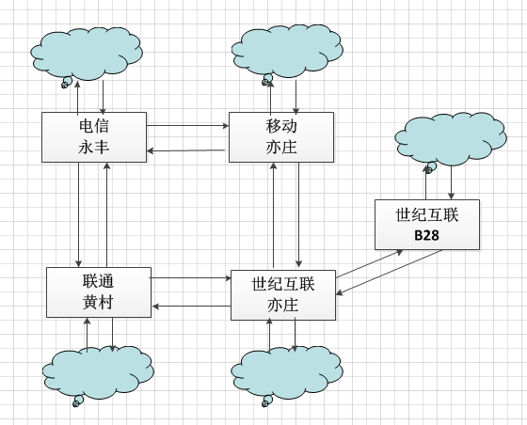
网络运营商
Notes:
1.

Slide 10
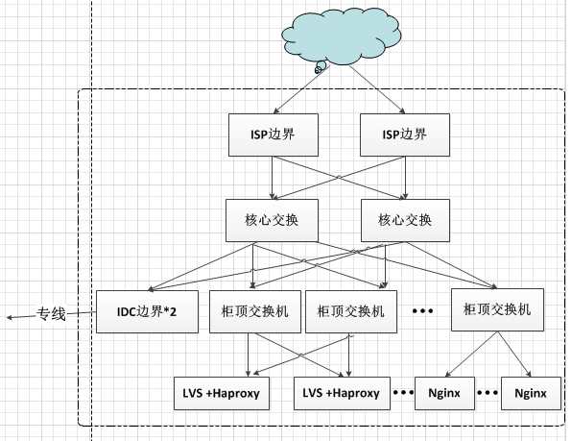
购物车系统举例-架构梳理
Notes:
1.

Slide 11
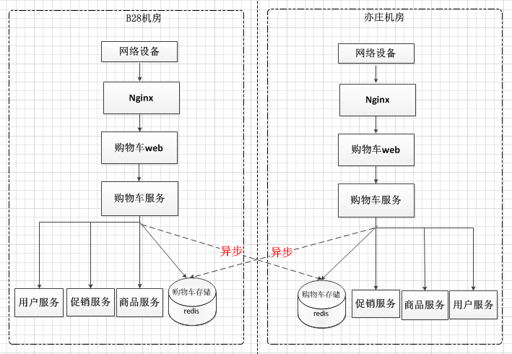
购物车
Notes:
1.

Slide 12
购物车系统举例-架构梳理
2 跨机房灾备
1）公网流量切换：DNS，Proxy
2）数据一致性保障
Redis双写
缺图：购物车架构图

Slide 13
购物车系统举例-架构梳理
3 限流保护：
入口Nginx，web应用，服务
4 同机房灾备
1）应用水平扩展
2）依赖的子服务：促销，商品多套集群
5 降级：库存
6分流：异步流量

Slide 14
购物车系统举例-流量压测
1 入口处Nginx网卡瓶颈：gzip压缩，硬件升级
2 柜顶交换机瓶颈：硬件升级
3 专线瓶颈：流量保护，流量隔离
4 购物车服务的CPU100%
Notes:
1 入口处Nginx网卡瓶颈：gzip压缩已开，网卡千兆升级到万兆
2 柜顶交换机瓶颈：应用分开部署。
3 专线瓶颈：大数据托数据，流量保护，流量隔离？Qos
4 购物车服务的CPU100%：gjson bug导致，进行修复。

Slide 15
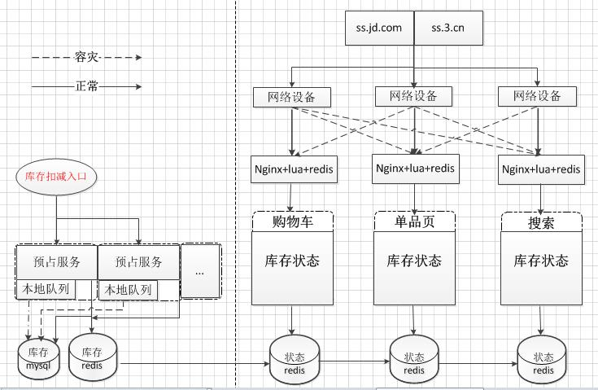
库存系统举例-架构梳理

Slide 16
库存系统举例-架构梳理
1 读写分离
2 流量隔离、降级
3 扩展、容灾切换
Notes:
1 读写分离
库存预占数据实时性要求极高，不可降级，读写主redis；
库存状态实时性要求不高，可降级（影响用户体验），读从redis。
2 流量隔离、降级
为单品页、列表页、搜索页、购物车分别准备不同组库存状态服务。
故障时降级成现货。
3 扩展、容灾切换
通过redis复制进行库存状态水平扩展。灾备开关秒级切换到可用的从上。

Slide 17
库存系统举例-流量压测
1 Redis的增量复制问题。
2 Redis的链接数问题。
3 库存状态更新回源主缓存节点，影响库存预占性能。
4 库存预占性能瓶颈。
Notes:
1 Redis的增量复制问题：修改redis核心代码。
2 Redis+应用的链接数问题：增加一组redis，增加一组应用，继续增加应用。
3 库存状态缓存未命中，会去读主库计算更新主缓存节点，影响了库存预占。最终增加是否回源开关。
4、瓶颈在预占能力。购物车批量sku的库存预占是串行的操作redis，网络交互成为瓶颈。高并发下写mysql超时。
1)库存预占写redis时pipeline化，降低与redis交互次数，保证全写成功的几率。
2)写mysql有瓶颈时先写到本机持久队列，再由worker异步写到mysql。
最终性能提升10倍。

Slide 18
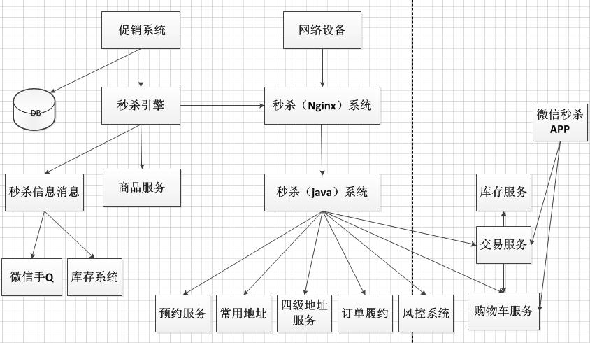
秒杀系统举例-架构梳理

Slide 19
秒杀系统举例-架构梳理
1 特点
  突发流量
  防刷、防机器人需求强烈
2 隔离
  流量隔离
  数据隔离
  服务隔离
3 防刷
  验证码流程
  倒计时流程（验证码降级）
4 读流量热点
  热数据本地缓存
  主动更新缓存
Notes:
1 特点
1）突发流量：短期内流量突然陡增数倍，会对主交易造成一定的压力和影响，以致影响正常用户的下单。2015年4月7号，华为荣耀6plus手机抢购时，单台nginx并发连接数高达52111，qps达到70万次/s。
2）防刷、防机器人需求强烈：参与抢购的商品因为价格优惠较大，或者限量销售，这种潜在的利润空间吸引大量的机器人参与，这些机器人一般通过专业抢购软件参与抢购，抢到后再加价转售。主交易为了便于普通用户完成下单，流程尽量精简，因此很难阻挡利用软件参与抢购的机器人。这就导致本想让利给普通用户的活动，变成机器人获取利润的途径，不仅没有达到给普通用户实惠的效果，还有可能因为机器人加价销售，引起负面效果。
2 隔离
流量隔离：入口、nginx
数据隔离：存库预占数量、商品、促销价格、用户的缓存独立
服务隔离：所依赖的库存状态服务、商品服务、促销价格服务、用户服务、交易服务都是单独提供的分组。
3 防刷
为了防止这种构造数据避过流程的软件，我们把秒杀活动分为几个环节：活动入口，验证码页，验证码交互，订单详情页，提交订单。几个环节环环相扣，以保障任何人都必须从入口一步步完成抢购活动，这种限定软件的行为轨迹，基本拉到和普通用户同样的水平，以增加普通用户成功抢购的几率。
4 读流量热点
热数据本地缓存：秒杀活动数据直接放在秒杀nginx服务本地的redis。
主动更新缓存：秒杀引擎直接将秒杀数据推送到秒杀nginx服务本地的redis。

Slide 20
秒杀系统举例-线上压测
1 交易服务的接单有瓶颈
2 nginx服务节点带宽成为瓶颈
Notes:
1 交易服务的接单有瓶颈
加机器。
2 nginx服务节点带宽成为瓶颈
加机器，升级万兆网络。

Slide 21

谢谢！
Thank you!
京东技术学院官方微信【JDTechEd】
北京市朝阳区北辰西路8号北辰世纪中心A座6层
6F Building A, North-Star Century Center, 8 Beichen West Street,
Chaoyang District, Beijing 100101
T. 010-5895 1234 F. 010-5895 1234
E. xingming@jd.com www.jd.com

